Slide 1

MCC DAD 구성 성능측정 보고
2018.08.31

Slide 2
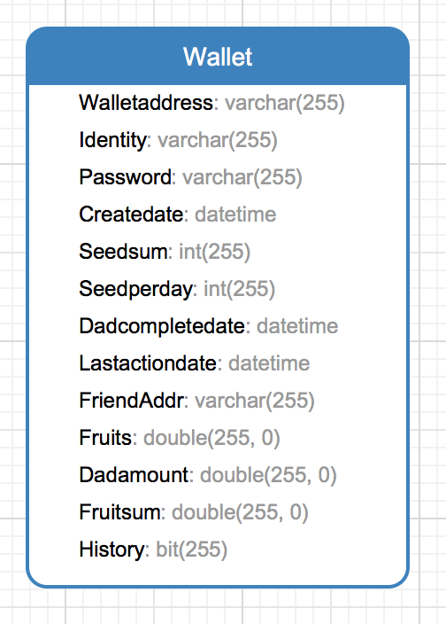
I. 1차 모델/테스트
구분 | key | 설명/value
개인별 지갑 생성 | [개별지갑주소] | 개인별 지갑 생성 JSON Value
 |  | ID를 getStateByRange로 이전지갑을 검색하여 동일 ID 생성 방지
10일 Penalty |  | [개별지갑주소] 의 히스토리 정보를 가져와서 이전 전송 이력을 확인하여 처리
테스트 결과
지갑 개수가 일정 수를 넘어갔을 경우 지갑 생성에 문제 발생. 이전 지갑에 동일한 ID(사용자가 설정한)를 검색하는 지연시간이 많이 소요
결과 검토
동일ID 체크 루틴 개선 : 별도 Id별 키를 생성 하여 검색
히스토리 정보가 아닌 전송자 별 10개의 10일치 history를 기록하도록 수정 (레코드가 늘어나는 대신 속도처리 문제 해결)

Slide 3
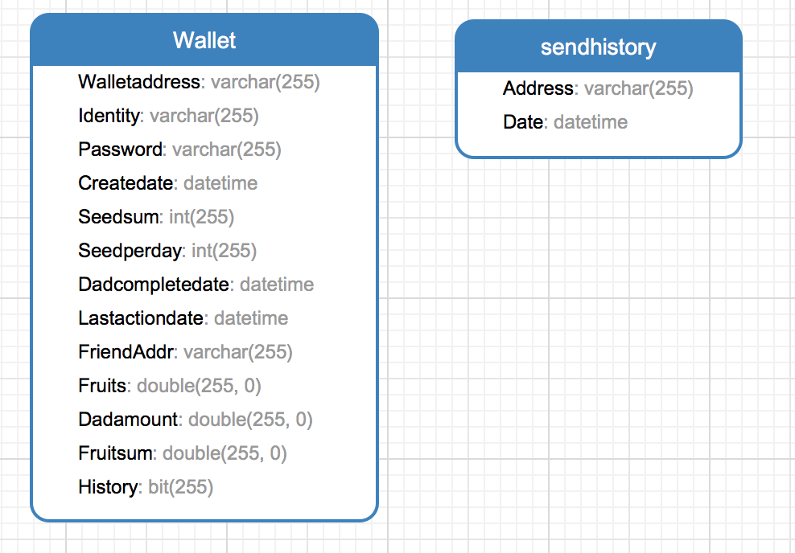
II. 2차 모델/테스트
구분 | key | 설명/value
개인별 지갑 생성 | [개별지갑주소] | 개인별 지갑 생성 JSON Value
개인ID | [ID] | ID 매칭 개별지갑주소
10일 Penalty | [개별지갑주소_0] ~[개별지갑주소_9] | 현재날짜로 부터 지갑이 생성된 날짜간의 DISTANCE % 10
테스트 결과
1개의 지갑 생성시 1개의 wallet, 10개의 history, 1개의 ID 매칭키가 생성
62만개의 지갑 생성시 30GB 용량을 차지하여 AWS HDD full (50GB)
100GB로 증량 후 씨앗 전송 속도는 별반 차이없음 (스트레스가 아닌 단위테스트 결과임)
DAD 정산처리 루틴은 timeout으로 호출되지 못함
결과 검토
Key 구조를 like 검색과 동일한 지원이 되는 함수를 이용하도록 수정
테스트를 지갑 1000 개 단위로 진행
데이터 모델에 따른 HDD속도 증가량이 많이 발생함 (관련 튜닝포인트 등 검토 필요)

Slide 4
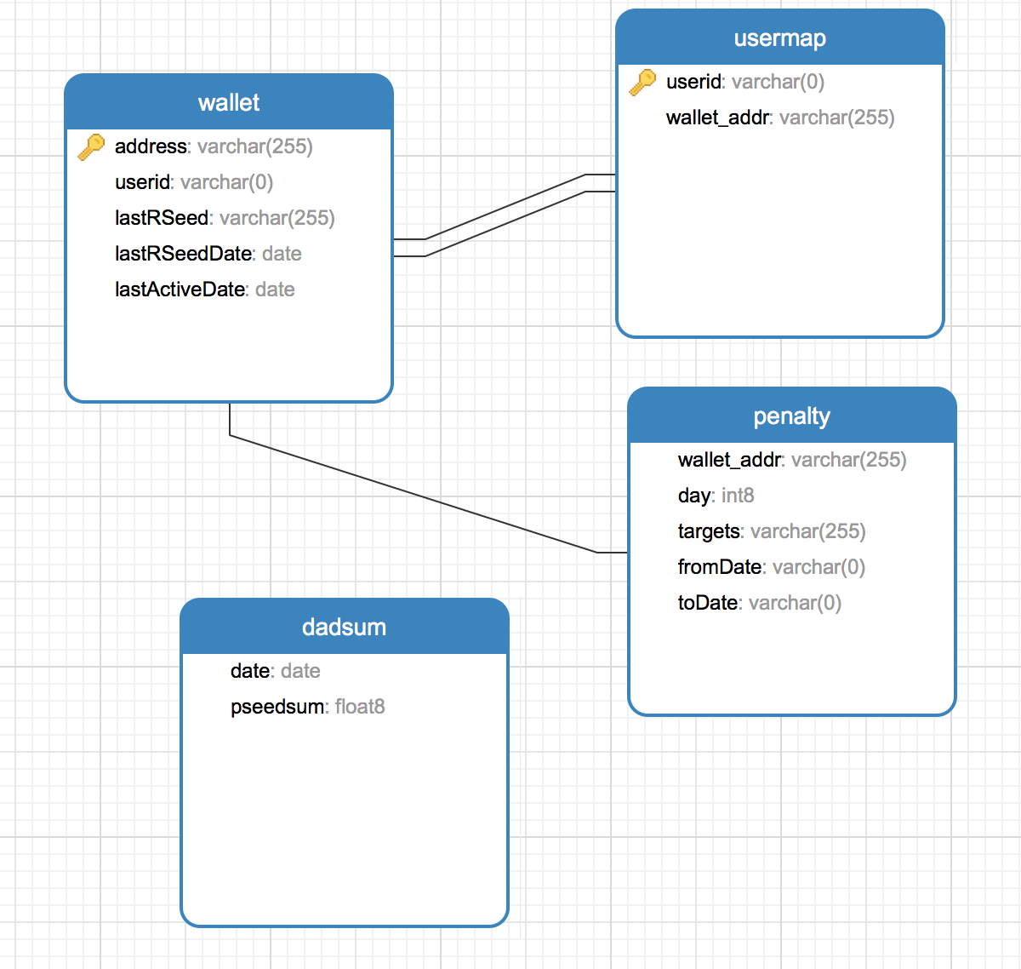
III. 3차 모델
특징
체인코드를 각 용도별로 분리하여(원장분리) 각 용도별 키를 별도로 유지하도록 수정
씨앗 전송 시 이전에 정산되지 않은 패널티수신씨앗의 정산을 수행한다. (수신자)
Sender | Recevier | Penalty/seedsum
Wallet.seedperday R | Wallet.lastRSeed R | RCVWallet_0~9 RW
Wallet.seedperday W Wallet.lastActiveDate W | Wallet.lastRSeed W Wallet.lastRSeedDate W Wallet.fruit W Wallet.dadamount | Seedsum.date RW
테스트 결과
단위테스트시 정상적으로 정산 및 씨앗 처리됨
스트레스 테스트시 일부 사용자 월렛간의 씨앗 전송으로 모델링 후 테스트
동일 지갑의 업데이트시 MVCC 정책에의해 동일한 지갑 동시간에 업데이트시 실패 처리됨
결과 검토
씨앗모델의 구조상 임의 사용자가 동일한 사용자에게 씨앗을 뿌리는 동작이 임의의 시간대에 발생
키충돌 문제에 대한 처리가 필요

Slide 5
III. 4차 모델 Composite-key 를 통한 키 충돌 회피 방안 검토 (highthroughput 예제)
Composite key 구현
compositeIndexName := "varName~op~value~txID”
특정키가 동시 업데이트 되는 것을 완화하기 위해 putState 실패 시 composite 키로 해당 키에 대한 델타 값을 기록한다
기록된 델타값에 대한 처리는 내부적으로 종합하여 처리
MCC 적용 검토
씨앗 전송 시 업데이트 되는 공통 키에 대한 업데이트 실패 시 델타 값에 composite 키로 기록
1일 패털티씨앗 총합, 패널티 값
수신자 열매 정산, 패널티씨앗 업데이트 등
문제 : 델타값을 생성시 최종 commit 처리를 위한 배치등의 보조 조치가 필요
검토
해당 방법으로 구현 시 델타로 기록된 씨앗모델에 대한 트랜잭션 로그가 기록되지 않는다.
즉, 델타로 기록된 트랙잭션은 하나의 통합된 델타값으로 저장되어 블록에 기록되므로 목적에 맞지 않는다.

Slide 6
Key Collision How to solve
키 충돌 처리 방안
오류 반환
– Bad Ux
데이터 모델을 충돌을 피할 수 있을 정도로 분할 등 재 모델링
– DAD 구조상 동일 현상 발생
Queue
- Business Logic <--> SDK 큐를 통해 실패 시 재시도 처리

Slide 7
기타
설정 변경
Batchtimeout
Maxmessagecount
In general, reducing batch timeout will decrease latency, but at the expense of total throughput. Conversely, increasing max message count will generally increase total throughput at the expense of transaction latency.

